Slide 1
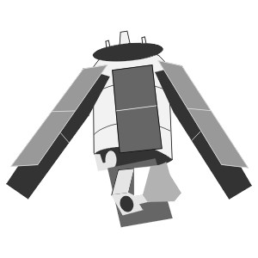
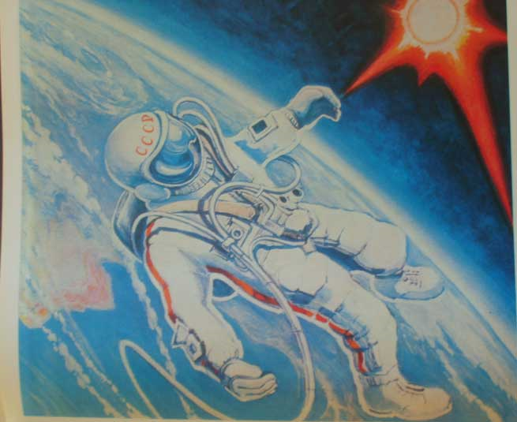
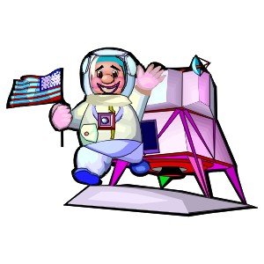
50 лет
Первому полету в космос

Slide 2
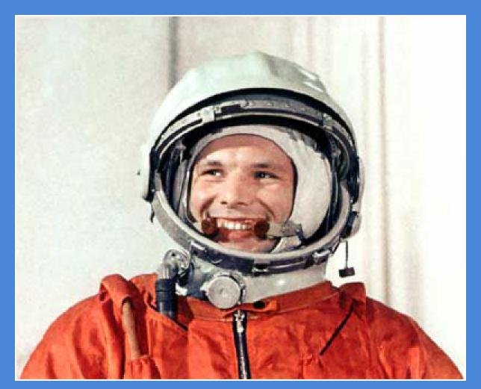
Рассвет. Еще не знаем ничего
Обычные «Последние известия»
А он уже летит через созвездия!
Земля проснется с именем его
Юрий Алексеевич Гагарин
12 апреля 1961 год
Космодром
«Байконур»

Slide 3
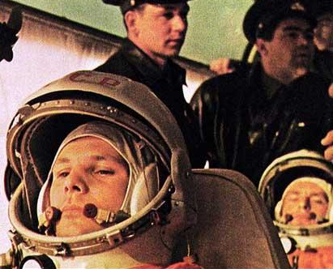
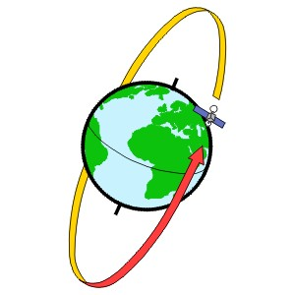
Пройдут годы, десятилетия, века, люди забудут даты войн и революций, но этот день будут помнить всегда, и, я думаю, что именно этот день 12 апреля в недалеком будущем станет красной праздничной датой на все грядущие века. Ведь именно с этого дня – 12 апреля 1961 года – человек начал освоение космоса.
Сегодня в России славный праздник, праздник победы разума, преодолевшего земное притяжение – День космонавтики и первого полета человека в космос. И поговорим мы о том, как человек смог это осуществить.

Slide 4
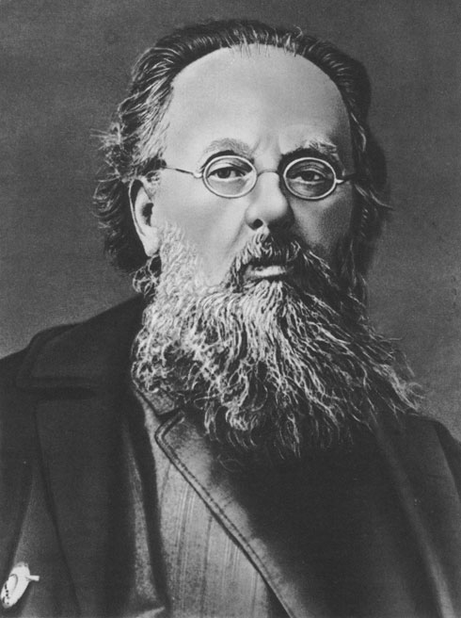
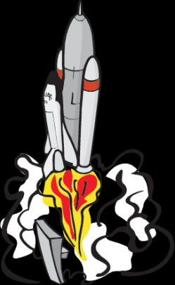
Когда мы вырастем, то в космос полетим.
Ну а пока мы рассказать хотим
О людях тех, умелых и отважных,
Что покорили космос.
Очень важно
Не забывать имен их-
Всех космонавтов и ученых.
Которые законы нужные открыли
И нам дорогу в космос проложили.
В Калуге под Москвой
Учитель жил один простой,
Всю жизнь о космосе мечтал,
Сам нужные науки изучал,
Провел огромную работу
И начал создавать теорию
Космических полетов.
Он гений был, и в наши дни
О Циолковском помнить мы должны.

Slide 5
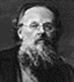
ЦИОЛКОВСКИЙ Константин Эдуардович
- учитель, хорошо знавший физику, математику, химию, астрономию и механику. Автор проектов дирижаблей, работ в области аэродинамики и ракетной техники, один из основоположников теории межпланетных сообщений с помощью ракет, разработчик принципа ракетного движения. Ученый, наметивший путь выхода человечества в космос.

Slide 6
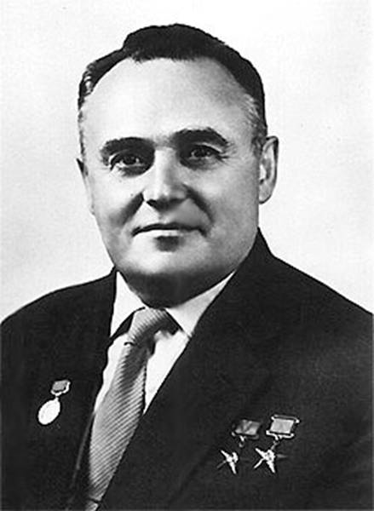
Но кто построил первую ракету, Вы знаете об этом? Конструктор, академик Королев. К полету первый спутник был готов. В минувшем веке, пятьдесят седьмом году Он полетел благодаря труду Конструкторов, ракетчиков, рабочих. И был он первым в мире, между прочим.
Сергей Павлович Королев (1907-1966) – ученый, под руководством которого были созданы первые баллистические и геофизические ракеты, искусственные спутники Земли и пилотируемые космические корабли. 4 октября 1957 года Советский Союз вывел на околоземную орбиту первый искусственный спутник. Затем были корабли, в которых на орбиту Земли отправились растения, земноводные, собаки. И вот настал день 12 апреля 1961 года.

Slide 7
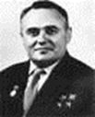
КОРОЛЕВ Сергей Павлович - российский учёный и конструктор. Под его руководством были созданы баллистические и геофизические ракеты, первые искусственные спутники Земли, первый космический корабль, на котором впервые в истории человечества был совершен полет в космос человека.

Slide 8
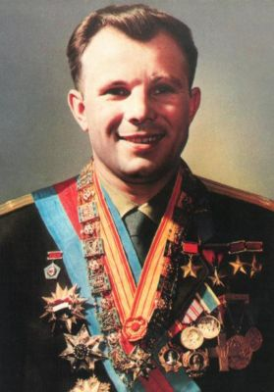
Гагарин Юрий Алексеевич
9. 3. 1934 - 27. 3. 1968
Герой Советского Союза
Гагарин Юрий Алексеевич - пилот космического корабля (КК) «Восток», лётчик-космонавт СССР № 1; первый космонавт планеты Земля!
Родился 9 марта 1934 года в селе Клушино Гжатского района Смоленской области в семье колхозника. В 1941 году начал учиться в средней школе, но учёбу прервала война. После окончания войны семья Гагариных переехала в город Гжатск, где Гагарин продолжал учиться в средней школе. В 1951 году он с отличием окончил ремесленное училище в подмосковном городе Люберцы по специальности "формовщик-литейщик" и одновременно школу рабочей молодёжи. В 1955 году также с отличием окончил индустриальный техникум и аэроклуб в городе Саратове. В Советской Армии с 1955 года, поступил в 1-е военное авиационное училище лётчиков имени К.Е. Ворошилова в городе Чкалове ( ныне Оренбург), которое окончил в1 1957 году по первому разряду.

Slide 9
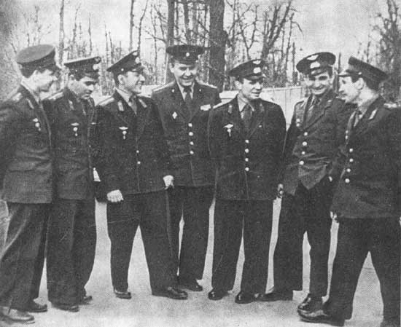
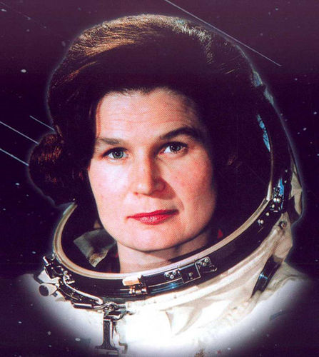
Известно, что рядом с Гагариным были другие космонавты. Они тоже были хорошо подготовлены и могли успешно выполнить задание проложить первую космическую борозду: Титов, Попович, Николаев и Быковский после Гагарина слетали в космос. Всё больше космонавтов новых. И Валентина Терешкова была средь первых космонавтов. Прибавьте множество американских астронавтов.

Slide 10
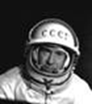
САВИЦКАЯ Светлана Евгеньевна –
первая из женщин совершила выход в открытый космос.
ЛЕОНОВ Алексей Архипович –
первый летчик – космонавт, вышедший в открытый космос

Slide 11
Тихо, люди. Наступает это.
Он уходит за особенный порог.
Все военные, все лётчики планеты,
козырьки надвиньте –
и под козырёк.
Наступает, надвигается минута.
Площадь Красная - туда не подойдёшь.
Только залпы слышу главного салюта,
дрожь земли
и тихий первый дождь.
Не какого-то Икара-фаталиста,
не безудержно-слепого игрока –
мы сегодня провожаем коммуниста
в завоёванные подвигом века.
Всё естественно, по мнению летящих.
Авиация нещадна, как война.
Только солнечно-красивых, настоящих
забирает, ненасытная, она.
Плачет мама. Сын не ступит за калитку,
не порадуется с батькой на поля.
Озарённая Гагаринской Улыбкой,
голубая,
будет вечно плыть Земля!
Плачет Валя, будто в чём-то виновата, –
не отвадила от неба, не смогла.
...Русый парень,
по-гагарински крылатый,
улыбается на плоскости крыла.

Slide 12
А сейчас ответим на вопросы

Slide 13
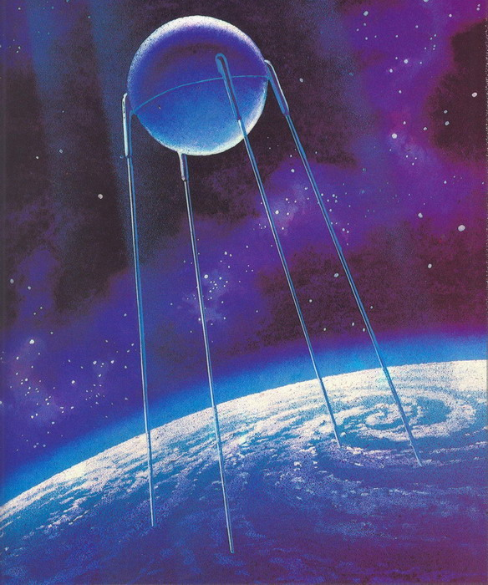
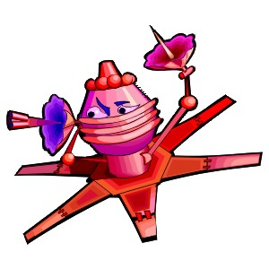
Назовите дату первого полета в космос.
Кто был первым космонавтом?

Slide 14
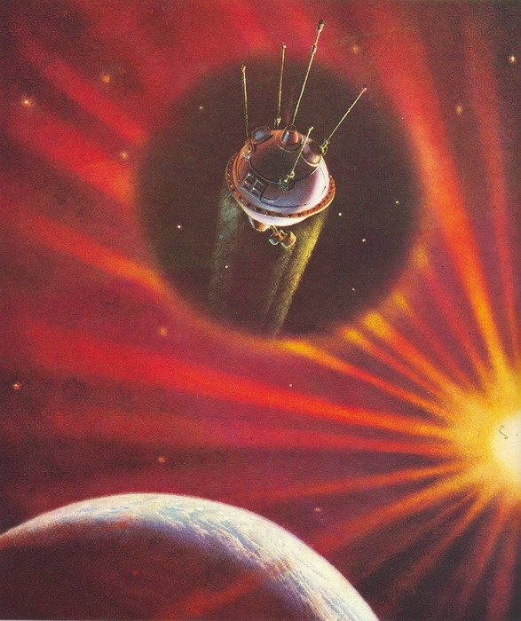
Как называется космодром, с которого
в космос запускались ракеты?

Slide 15
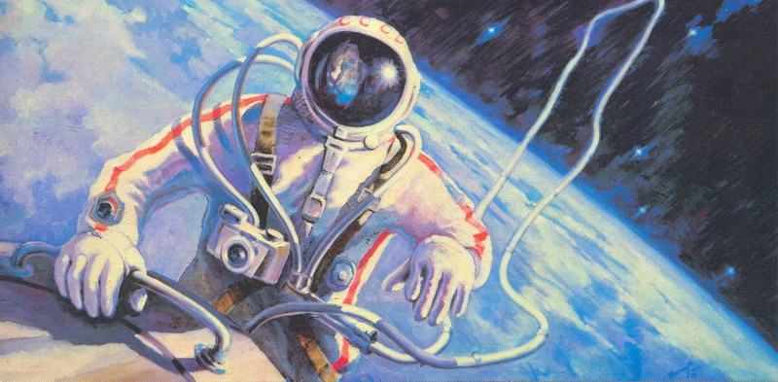
Сколько по времени длился первый
полет?

Slide 16
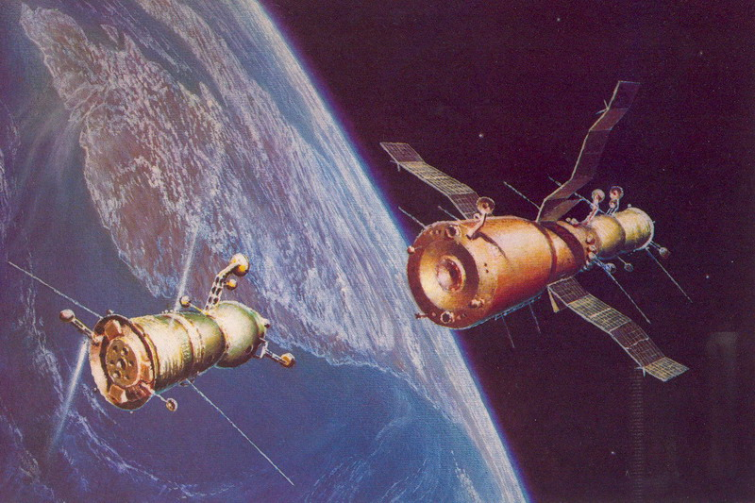
Кто первым вышел в космос?

Slide 17
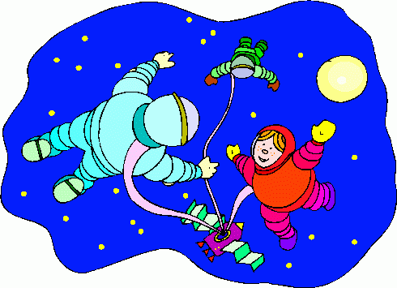
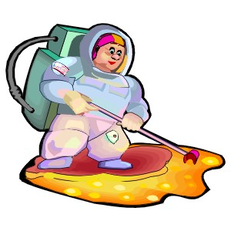
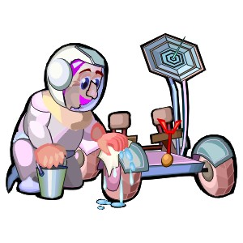
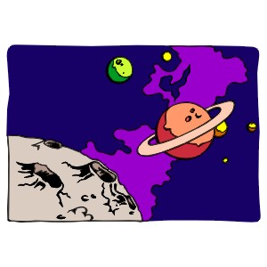
Назовите женщин
-космонавтов

